Slide 1
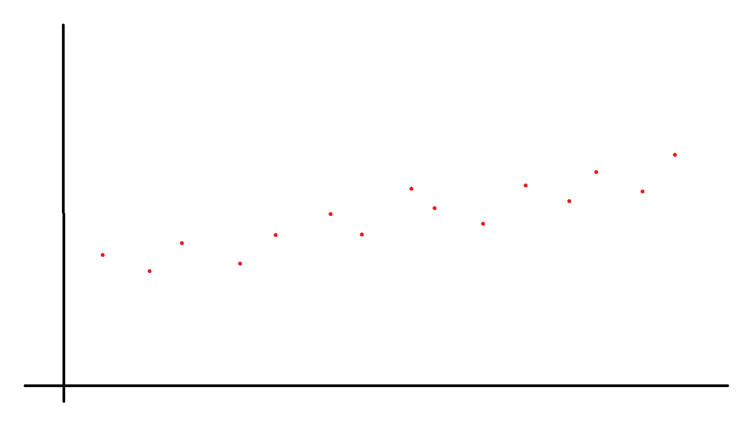


$$age$$
$$diameter$$
Notes:
Pour les régressions
Là on se place dans le cas le plus simple où on est en 2D c'est pareil si y a plus de dimensions (7, 1_000, 10_000…)
On a des points de mesure (points rouge)
Le modèle le plus simple c'est la moyenne (ligne bleue)
Pour chaque valeur de x_{i} le modèle prédit toujours la même valeur (la valeur de la moyenne)
On fait un modèle de régression (ligne verte)
On veut être capable de quantifier/mesurer/comparer la qualité du modèle par rapport au modèle qui utilise la moyenne

Slide 2



How to assess the model quality?
Model
$$\hat{y}$$
Measure
Model
$$x$$
$$x_{i}$$

Slide 3

How to assess the model quality?
Measure
$$\hat{y}$$
Model
$$\overline{y}$$
Mean = simplest model
$$x$$
$$x_{i}$$

Slide 4
Calculate the ratio of distances
Model – Mean = SSR (regression)
Measure – Mean = SST (total)
$$\hat{y}$$
SST
SSR
$$\overline{y}$$
$$x$$
$$x_{i}$$
Notes:
On veut être capable de quantifier/mesurer/comparer la qualité du modèle par rapport au modèle qui utilise la moyenne
On va comparer les prédictions de la régression à celles du modèle basé sur la moyenne
Est-ce que les prédictions de la régression sont plus proches de la réalité que les prédictions basées sur la moyenne ?
Loi de Weber
On est plus sensible aux rapports qu'aux différences
Entre 1 et 2 on voit la différence
Entre 20 et 21 on ne voit pas la différence
La différence est de 1 dans les 2 cas mais de 100% et de 5% dans l'autre
C'est pour ça qu'on calcule le rapport entre SST et SSR et qu'on ne fait pas la soustraction.
SSR = sum of squares due to regression (le modèle vs la moyenne)
SST = sum of squares total (la valeur vs la moyenne)
Si la prédiction du modèle vaut la prédiction de la moyenne alors le rapport vaut 0. Le modèle ne vaut pas mieux que la moyenne
Si la prédiction du modèle vaut la valeur alors le rapport vaut 1. Le modèle colle parfaitement à la réalité

Slide 5
Calculate the ratio of distances
Model – Mean = SSR (regression)
Measure – Mean = SST (total)
$$\hat{y}$$
SST
SSR
$$\overline{y}$$
$$x$$
$$x_{i}$$

Slide 6
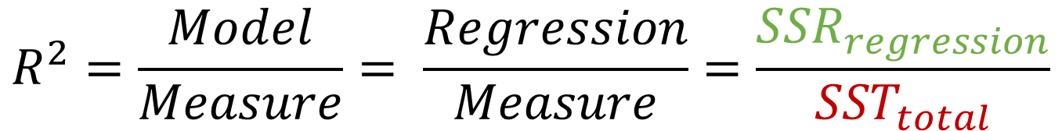
$$R^{2}=\frac{Model}{Measure}= \frac{Regression}{Measure}=\frac{{SSR}_{regression}}{{SST}_{total}}$$
$$\hat{y}$$
SST
SSR
$$\overline{y}$$
Once this is understood :
Take the squares
Sum over the indices…
$$x$$
$$x_{i}$$

Slide 7


$$SST=(y_{i} −\overline{y})$$
$$\hat{y}$$
SST
SSR
$$\overline{y}$$
$$SSR=(\hat{y_{i}} −\overline{y})$$
$$x$$
$$x_{i}$$

Slide 8


$$SST={(y_{i} −\overline{y})}^{2}$$
$$\hat{y}$$
SST
SSR
$$\overline{y}$$
$$SSR={(\hat{y_{i}} −\overline{y})}^{2}$$
$$x$$
$$x_{i}$$

Slide 9
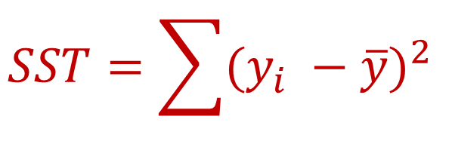
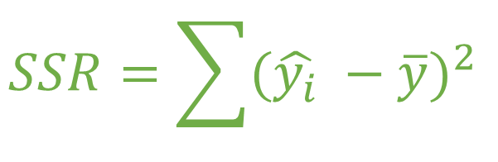
$$SST=\sum{{(y_{i} −\overline{y})}^{2}}$$
$$\hat{y}$$
SST
SSR
$$\overline{y}$$
$$SSR=\sum{{(\hat{y_{i}} −\overline{y})}^{2}}$$
$$x$$
$$x_{i}$$

Slide 10
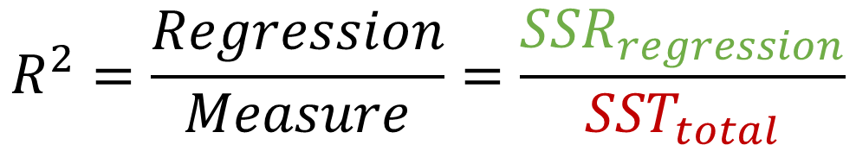
$$R^{2}=\frac{Regression}{Measure}=\frac{{SSR}_{regression}}{{SST}_{total}}$$
$$SST=\sum{{(y_{i} −\overline{y})}^{2}}$$
$$\hat{y}$$
SST
SSR
$$\overline{y}$$
$$SSR=\sum{{(\hat{y_{i}} −\overline{y})}^{2}}$$
$$x$$
$$x_{i}$$

Slide 11
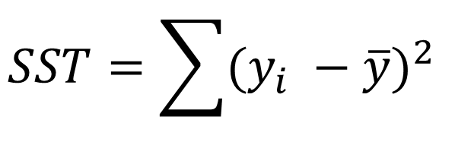
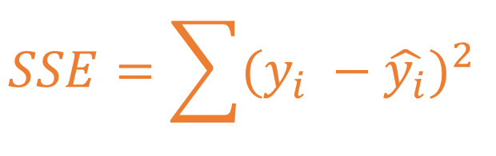
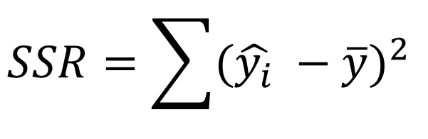
Total variability = Variability explained by the model + Unexplained variability
SST = SSR + SSE
$$SST=\sum{{(y_{i} −\overline{y})}^{2}}$$
$$SSE=\sum{{(y_{i} −\hat{y_{i}})}^{2}}$$
$$\hat{y}$$
SST
SSE
SSR
$$\overline{y}$$
$$SSR=\sum{{(\hat{y_{i}} −\overline{y})}^{2}}$$
$$x$$
$$x_{i}$$

Slide 12
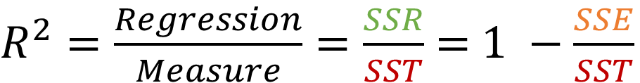
$R^{2}=\frac{Regression}{Measure}=\frac{SSR}{SST}$ $=$ $1 −\frac{SSE}{SST}$
$$SST=\sum{{(y_{i} −\overline{y})}^{2}}$$
$$SSE=\sum{{(y_{i} −\hat{y_{i}})}^{2}}$$
$$\hat{y}$$
SST
SSE
SSR
$$\overline{y}$$
$$SSR=\sum{{(\hat{y_{i}} −\overline{y})}^{2}}$$
$$x$$
$$x_{i}$$

Slide 13
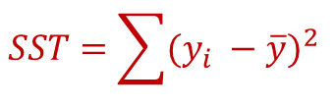
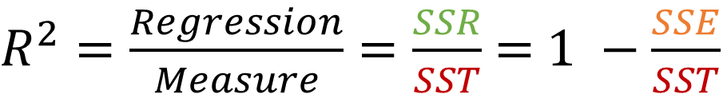
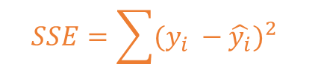
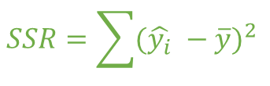
$R^{2}=\frac{Regression}{Measure}=\frac{SSR}{SST}$ $=$ $1 −\frac{SSE}{SST}$
$$SSE=\sum{{(y_{i} −\hat{y_{i}})}^{2}}$$
$$\hat{y}$$
$$SST=\sum{{(y_{i} −\overline{y})}^{2}}$$
SSE
SSR
$$\overline{y}$$
$$SSR=\sum{{(\hat{y_{i}} −\overline{y})}^{2}}$$
$$x$$
$$x_{i}$$

Slide 14
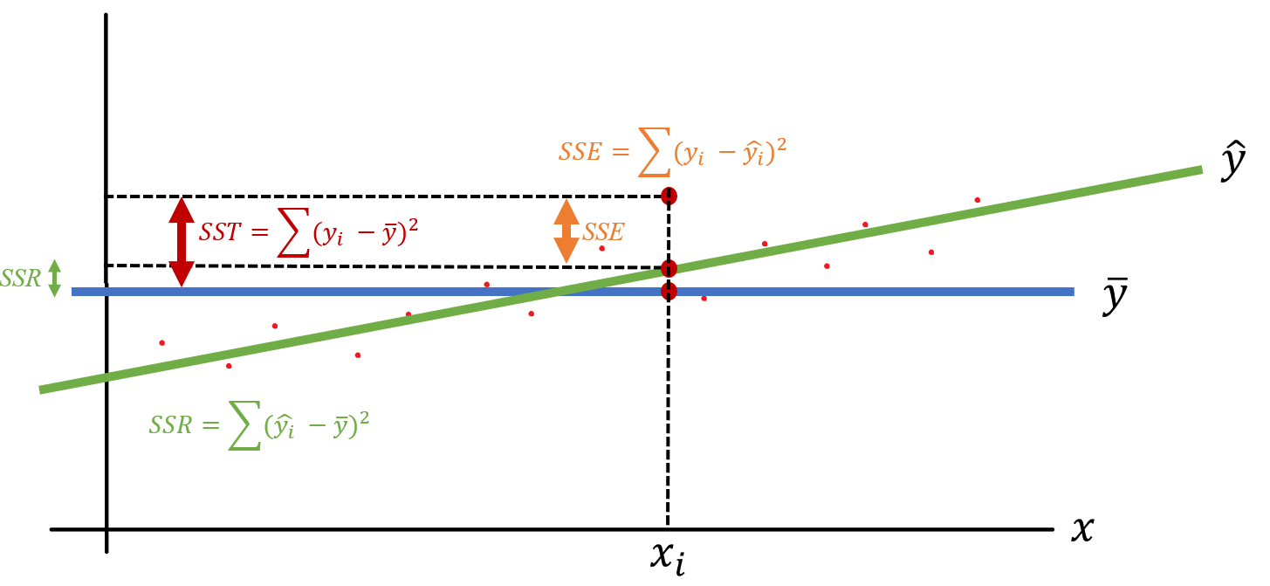
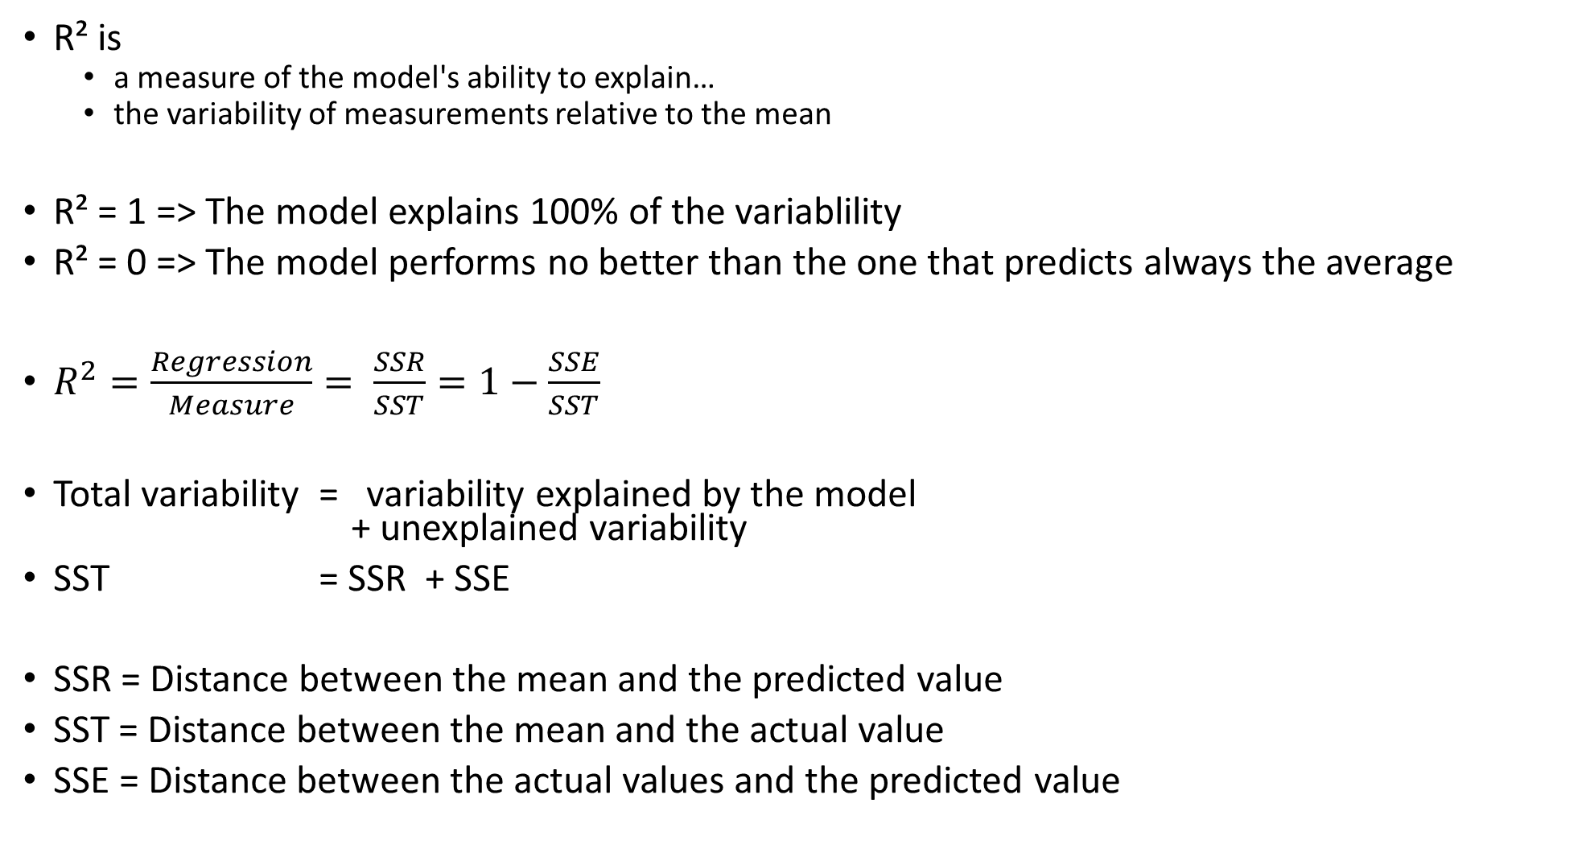
R² is
a measure of the model's ability to explain…
the variability of measurements relative to the mean
R² = 1 => The model explains 100% of the variablility
R² = 0 => The model performs no better than the one that predicts always the average
$R^{2}=\frac{Regression}{Measure}= \frac{SSR}{SST}=1−\frac{SSE}{SST}$
Total variability = variability explained by the model + unexplained variability
SST = SSR + SSE
SSR = Distance between the mean and the predicted value
SST = Distance between the mean and the actual value
SSE = Distance between the actual values and the predicted value
Notes:
SSR = sum of squares due to regression
SST = sum of squares total
Par rapport au cours de ce matin
R² = 1 - SSE/SST (car SSR = SST - SSE)
R² = SSR/SST = (SST – SSE)/SST = 1 - SSE/SST
Si R² vaut 0 alors la droite de régression n'explique aucune des variabilités des données par rapport à la moyenne
Si R² vaut 1 alors la droite de régression explique toutes les variabilités des données par rapport à la moyenne
Revoir l'adjusted R²
Pénalise l'usage excessif de variables supplémentaires
we add a penalty to our equation so that if the independent variable is not a good predictor, R² will decrease
p = regressors = nb de variables independantes
n = nb samples
R²adj = 1 – (1-R²) n-1/(n-1 -p)
Si p croit, alors le coef croît
Si R² reste constant alors R²Adj décroit
Ça veut dire que ça ne sert à rien d'augmenter p (y a pénalisation)

